Slide 1
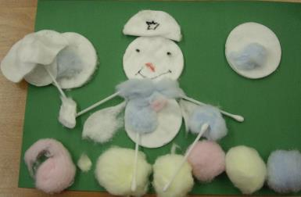

Ватный остров
Мастерская изобретателя
Наталия Рубина, ноябрь 2013

Slide 2
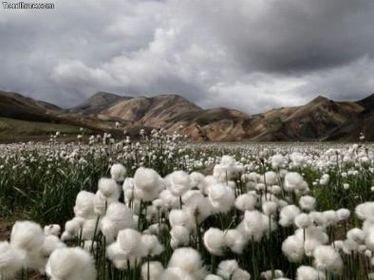
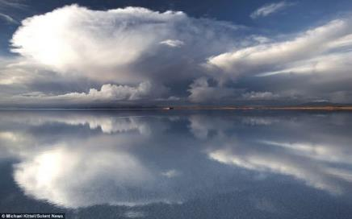
Отгадайте загадку
Пушистая вата
Плывет куда-то.
Чем вата ниже,
Тем дождик ближе…
Иногда кажется, что облака в небе мягкие как вата…

Slide 3
Системный оператор
прошлое надсистемы хлопковое поле |  | надсистема ватные изделия |  | будущее надсистемы
прошлое системы растение Хлопок |  | система вата |  | будущее системы
прошлое подсистем «коробочка» |  | подсистемы хлопок, шерсть, лен |  | будущее подсистем

Slide 4
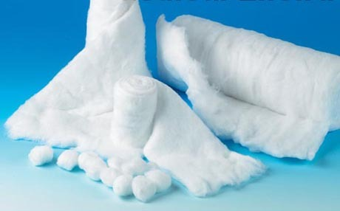
СИСТЕМА

Slide 5
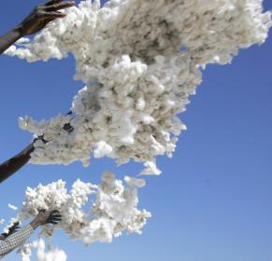
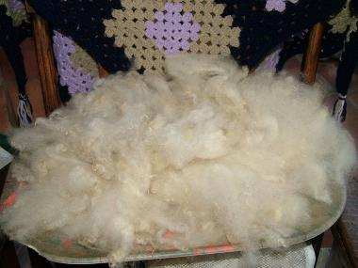
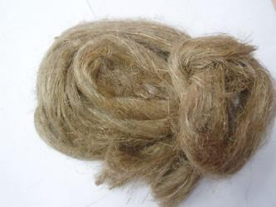
ПОДСИСТЕМЫ, ЭЛЕМЕНТЫ

Slide 6
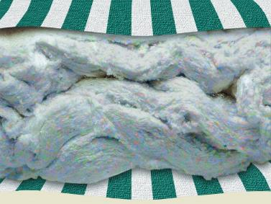

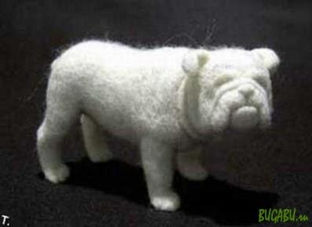
НАДСИСТЕМА

Slide 7
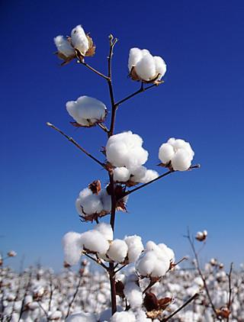
ПРОШЛОЕ СИСТЕМЫ

Slide 8
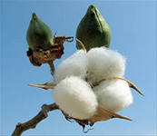
ПРОШЛОЕ ПОДСИСТЕМ

Slide 9
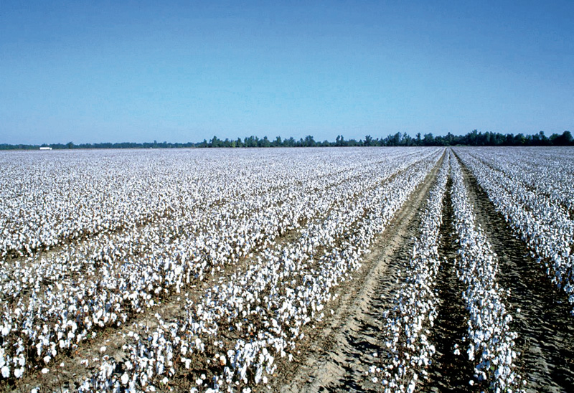
ПРОШЛОЕ НАДСИСТЕМЫ

Slide 10
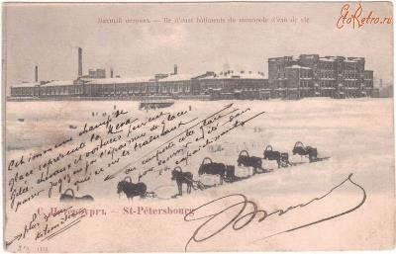
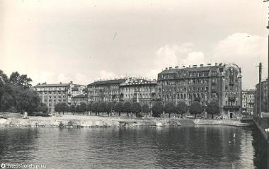
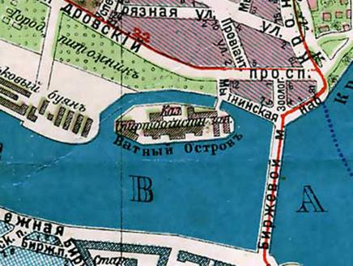
Ватный остров

Slide 11
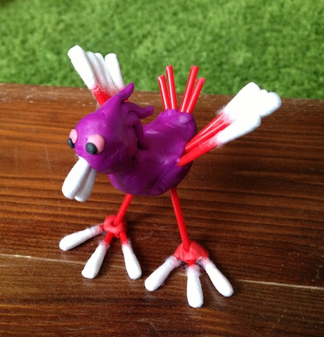
Поделки из ваты

Slide 12
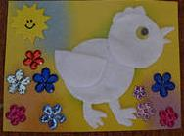
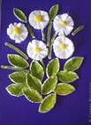

Slide 13
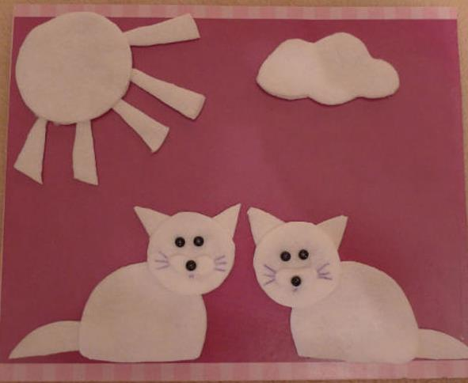

Slide 14
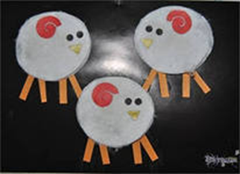
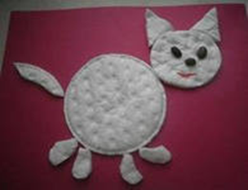

Slide 15

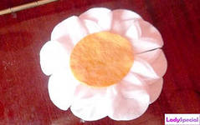

Slide 16
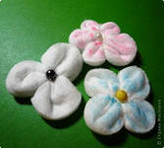
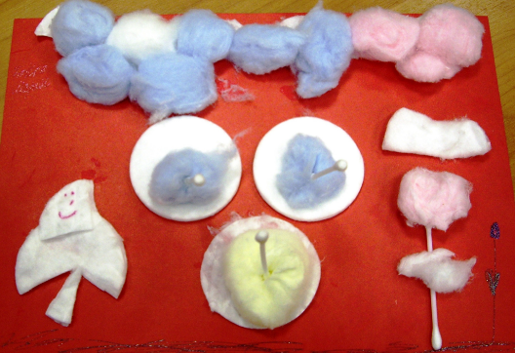

Slide 17
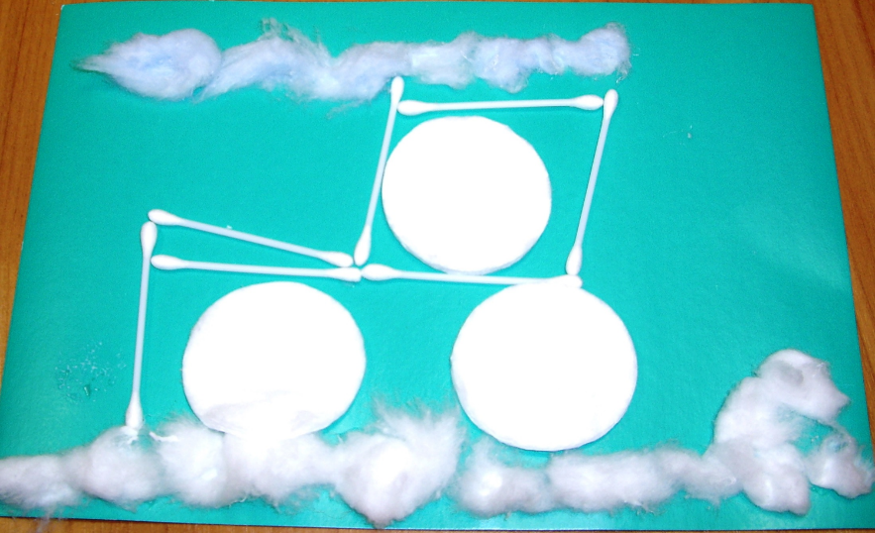

Slide 18
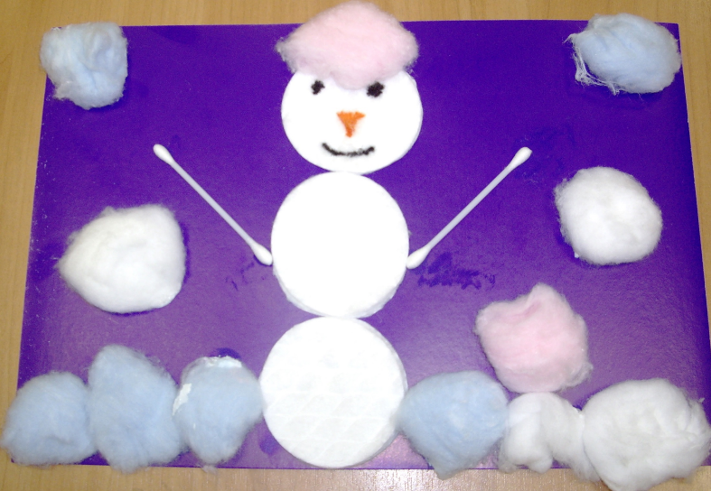

Slide 19
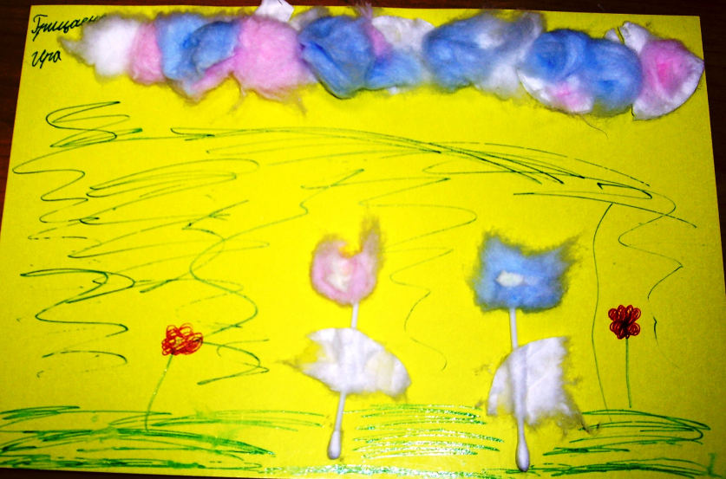

Slide 20
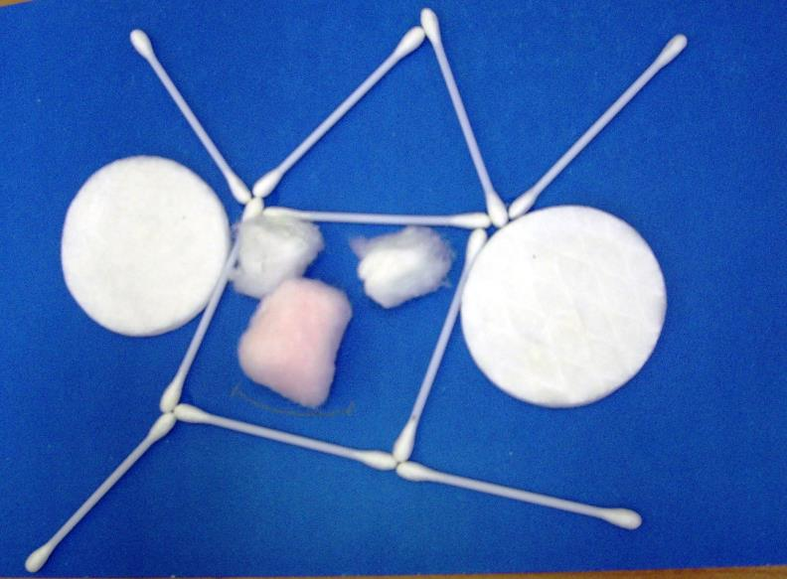

Slide 21
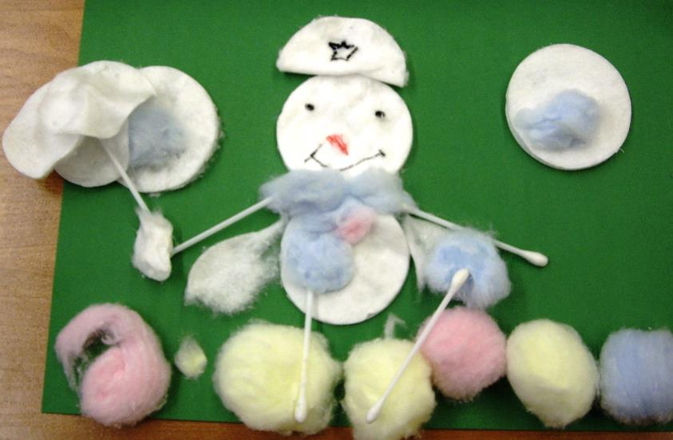

Slide 22
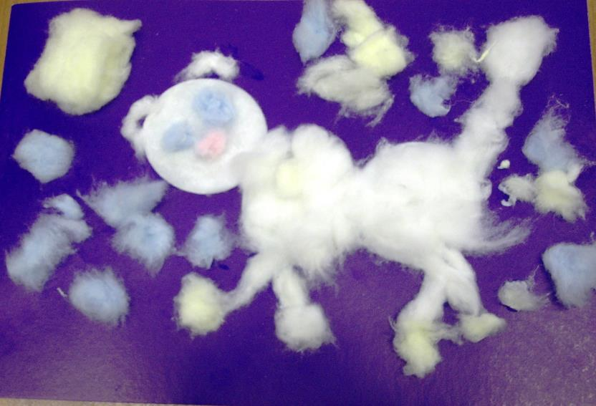

Slide 23
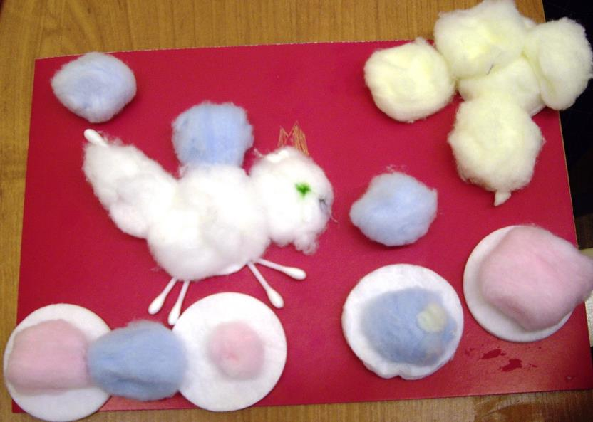

Slide 24
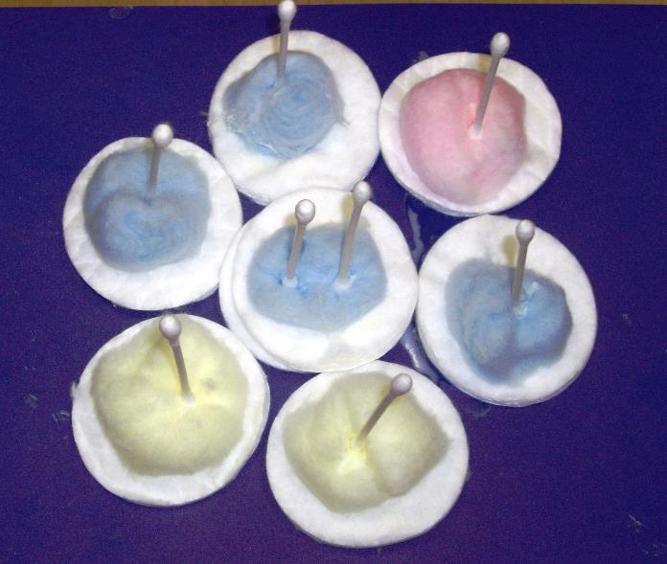

Slide 25
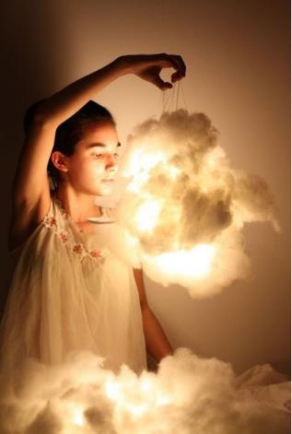
Спасибо за внимание!

